Slide 1

Universidad de los Andes
Fisiología para Medicina
FISIOLOGÍA
SISTEMA NERVIOSO
AUTÓNOMO
2015
Ximena Páez

Slide 2
El paciente
siempre primero
aun por encima de
nuestros propios
intereses
Ximena Páez Medicina ULA 2015

Slide 3
MUY IMPORTANTE:
Este material
NO SUSTITUYE
el uso de los libros para estudiar fisiología
Ximena Páez Medicina ULA 2015

Slide 4
NOTA:
Para las clases y materiales del Sistema Nervioso Autónomo, se ha seguido en gran parte la organización y las ilustraciones del libro Autonomic Nerves de L. Wilson-Pauwels, P-A. Stewart y E.J. Akesson. B.C. Decker, 1997.
Ximena Páez Medicina ULA 2015

Slide 5
FUENTES
Ganong´s Review of Medical Physiology. 23er. Ed. K.E. Barrett, S.M. Barman, S. Boitano, H.L.
Brooks Eds. Lange, 2010.
Fisiología Médica. Fiorenzo Conti (ed.). Mc Graw-Hill, 2010.
Silbernagl S. Despopoulos. Fisiología. Texto y Atlas 7^{tima} Ed. Editorial Médica Panamericana, 2009.
Fox S.I. Human Physiology. 10th edition. McGraw-Hill, New York, 2008.
McCorry L.K. Physiology of the Autonomic Nervous System. Am. J. Pharm. Edu. 71 (4): 78, 2007.
Costanzo L.S. Physiology. 3er Ed. Saunders Elsevier, 2006.
Primer on The Autonomic Nervous System. 2nd edition. D. Robertson, Editor-in- chief. Elsevier
Academic Press, San Diego, 2004.
Shen H. The autonomic nervous system. Memocharts Pharmacology. An integrated
minireview. Minireview LLC, Stow, 2004.
__. Drugs affecting adrenergic transmission. Memocharts Pharmacology. An
integrated minireview. Minireview LLC, Stow, 2004.
__. Drugs affecting cholinergic transmission. Memocharts Pharmacology. An
integrated minireview. Minireview LLC, Stow, 2004.
Goodman & Gilman’s The Pharmacological Basis of Therapeutics 10th Ed. J.G. Hardman, L.E.
Limbird Eds. , A. Goodman Gilman Consulting Ed. McGraw-Hill, 2001.
Wilson-Pauwels L., Stewart P.A. Akesson E.J. Autonomic Nerves. B.C Decker, 1997.
Ximena Páez Medicina ULA 2015

Slide 6
SNA
Introducción
II Anatomía funcional
3. Salida motora
III Neurotransmisión autonómica
IV Acciones autonómicas en órganos y tejidos
V Farmacotoxicología autonómica
VI Clínica autonómica
Ximena Páez Medicina ULA 2015

Slide 7
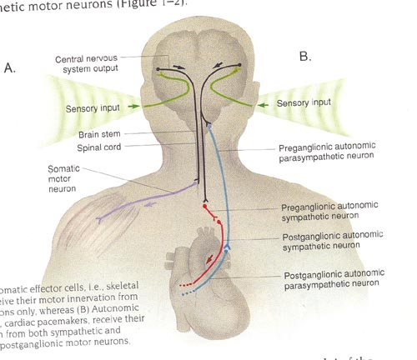
SNA
II. Anatomía funcional
1. Entrada sensorial visceral
2. Centros integración
3. Salida motora
División simpática
División parasimpática
Integración
Entrada
sensorial
Salida
Motora
Visceral
Simpático
Parasimpático
Efector
Ximena Páez Medicina ULA 2015

Slide 8
II. Anatomía Funcional
Salida Motora
Visceral
Introducción
División Simpática
División Parasimpática
Resumen Salida Motora
Inervación autonómica cuerpo
Ximena Páez Medicina ULA 2015

Slide 9
SN Autónomo
*
Centros
Integración
2.
Salida
motora
Entrada
sensorial
3.
1.
Músculo cardiaco
Músculo liso vascular
Músculo liso otros
Glándulas
Ximena Páez Medicina ULA 2015

Slide 10
Salida Motora
Visceral
Salida Motora
Divisiones
Simpática y Parasimpática
Vía eferente motora visceral
SN periférico
Ximena Páez Medicina ULA 2015

Slide 11
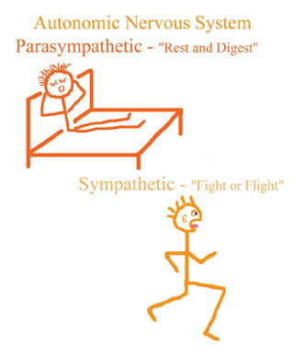
***
Salida Motora
Visceral
Reposo y
digestión
Parasimpático
Pelear o
correr
Simpático
Ximena Páez Medicina ULA 2015

Slide 12
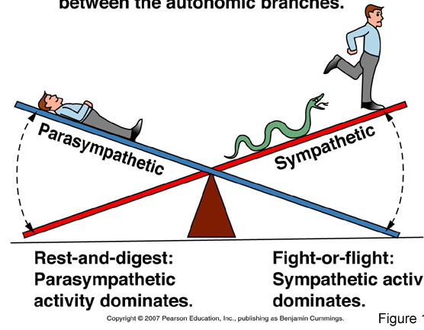
II. Anatomía
Funcional
*
*
SNA responde para mantener
Homeostasis
Parasimpático
Simpático
Reposo y
digestión
Pelear o
correr
www.colorado.edu
Ximena Páez Medicina ULA 2015

Slide 13
*
**
Neuronas motoras
autonómicas
que van a la periferia
- Cadena de dos neuronas
pre y posganglionar
- Sinapsis en ganglios
Salida
Motora
Visceral
Parasimpático
Simpático
Efector
Ximena Páez Medicina ULA 2015

Slide 14
Salida motora
*
**
SNC
Cadena autonómica
Efectores
Cuerpos
N. Preganglionares
SNC
Axones
PREganglionares
Cuerpos
N. Posganglionares
FUERA
SNC
Axones
POSganglionares
Efectores
Ximena Páez Medicina ULA 2015

Slide 15
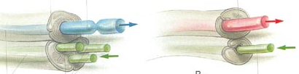
Salida Motora
Visceral
Neuronas motoras autonómicas
que van a la periferia
PARASIMPÁTICO
SIMPÁTICO
Ax. Eferente
Preganglionar
Pequeño diámetro mielinizado
Ax. Eferente
Preganglionar
Pequeño diámetro
mielinizado
SNC
Periferia
Ximena Páez Medicina ULA 2015

Slide 16
****
Características salida motora visceral
Simpático promueve actividad vigorosa: pelar o correr
Parasimpático promueve actividades que ayudan al reposo
Cadena de dos neuronas entre SNC y efectores
Cuerpos N. preganglionares: núcleos pares craneales y m. espinal
Salida autónoma difusa:
Ax. preganglionares divergen y terminan en ganglios
Ax. posganglionares van a órganos blanco
Transmisión colinérgica: gl. autonómicos y en terminales parasimp.
Transmisión adrenérgica: terminales simpáticos
Inervación dual: mayoría órganos
Médula adrenal: ganglio simpático y glándula endocrina
Ximena Páez Medicina ULA 2015

Slide 17
Vía eferente motora visceral
Sistema nervioso periférico
División Simpática
División Parasimpática
Ximena Páez Medicina ULA 2015

Slide 18
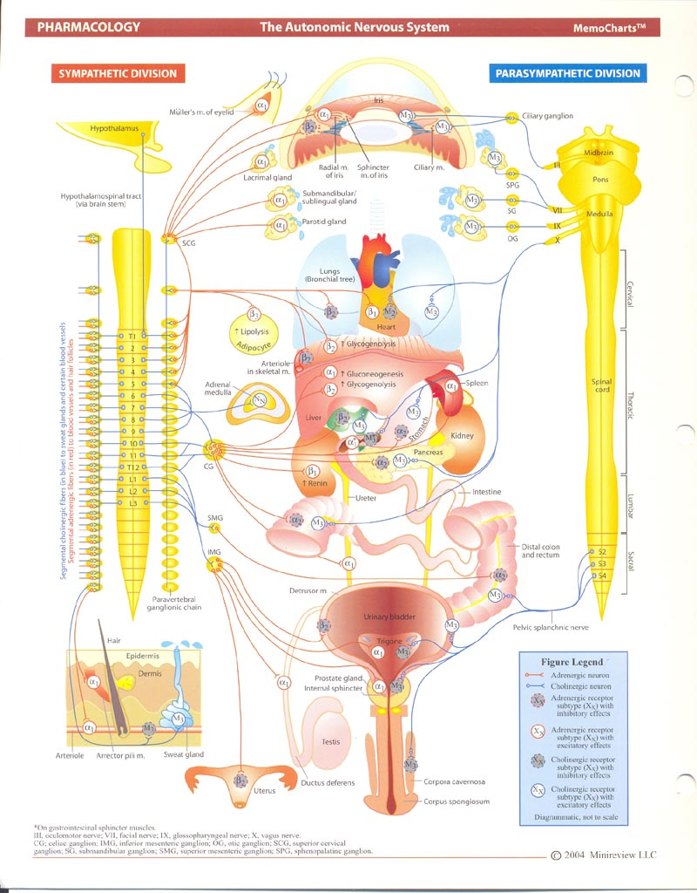
****
División
Simpática
División
Parasimpática
Tóraco-lumbar
T1-L3
Cráneo-sacra
Tallo; S2-S4
Tomado de: Shen H. The autonomic nervous system. Memocharts Pharmacology. An integrated minireview. Minireview LLC, Stow, 2004.
Ximena Páez Medicina ULA 2015

Slide 19
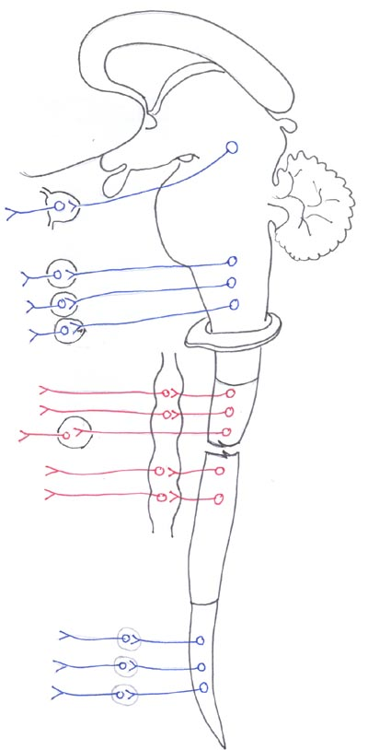
Salida Motora
Visceral
III
División
tóraco-lumbar
División
cráneo-sacra
División
craneal
G. craneales
VII
IX
X
*
**
G. intramurales
T1
T12
División
tóraco-lumbar
L1
G. Pre-
vertebrales
L2
G. Para-
vertebrales
S2
División
sacra
S3
S4
G. intramurales
Ximena Páez Medicina ULA 2015

Slide 20
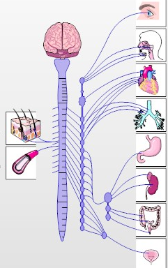
Salida Motora
Visceral
División Simpática
Características
Resumen Anatómico
- Cuerpos y axones pregangl.
- Cuerpos y axones posgangl.
- Ganglios simpáticos
Paravertebrales
Prevertebrales
Médula adrenal
http://drugline.org/medic/term/system-sympathetic-nervous/
Ximena Páez Medicina ULA 2015

Slide 21
****
Característica | División simpática
Función | Prepara al cuerpo para emergencias e intensa actividad muscular; pelea, huida
Localización cuerpos de neuronas PREganglionares | Asta intermedio lateral en regiones T1-L2 de médula espinal toracolumbar
Localización cuerpos de neuronas Ganglionares | Ganglio cadena simpática paravertebral o ganglio prevertebral
Divergencia de axones | Extensa (1 axón inerva más de 20 cuerpos células ganglionares). Pre vs. Pos: 1:10
Longitud de axón preganglionar | Corto mielinizado
Longitud de axón posganglionar | Largo amielínico
Localización de ganglios | Cadena simpática paravertebral a cada lado columna; Ganglios prevertebrales ubicados delante de la columna vertebral y aorta descendente
Rami comunicantes | Rami blancos (f. pregangl. mielinizadas) anteriores se unen a nervios espinales T1-L2; Rami grises (f. posgangl. amielínicas) posteriores se unen a todos los nervios espinales
Ximena Páez Medicina ULA 2015

Slide 22
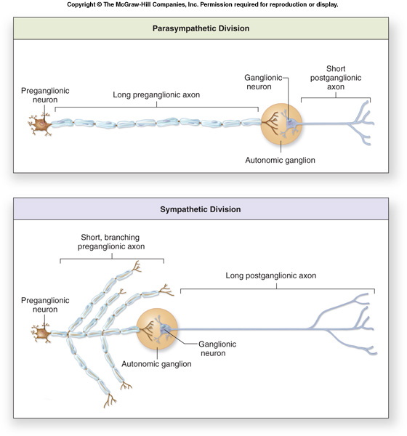
Salida Motora
Visceral
***
Sinapsis Simpática
Axón preganglionar
corto mielinizado ramificado
Axón posganglionar largo amielínico
N. preganglionar
N. Ganglionar
RNN
Ganglio
autonómico
Sinapsis
Difusas
con
efectores
Sinapsis Directas
NT: ACh
Sinapsis indirectas
NT: NE
Ximena Páez Medicina ULA 2015

Slide 23
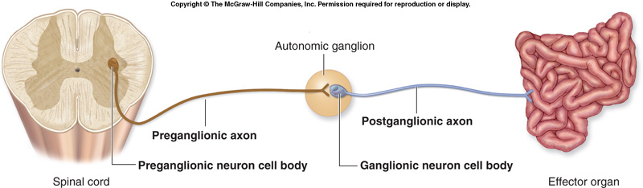
Salida Motora
Visceral
**
Sinapsis Simpática
Ganglio
Fibra posgangl.
Fibra pregangl.
N. preganglionar
N. ganglionar
Efector
Médula espinal
T1-L2
Sinapsis
directas
NT: ACh
Sinapsis
indirectas
NT: NE
Ximena Páez Medicina ULA 2015

Slide 24
División Simpática
***
Centro superior: Hipotálamo
2. Cuerpo neurona preganglionar:
Médula toracolumbar T1-L3, asta intermediolateral.
3. Axón preganglionar: corto
NT: ACh.
Ramo comunicante Blanco: entra a Cadena Paravertebral
desde N. espinales T1-L3.
4. Cuerpo neurona posganglionar (ganglio):
Cadena paravertebral
Cadena prevertebral
5. Axón posganglionar: largo
NT: NE (ACh en gl. sudoríparas y vasos sanguíneos).
Ramo comunicante Gris: sale de Cad. Paravertebral a
todos N. espinales, son f. posgangl.
6. Efectores: músculo liso, músculo cardiaco, glándulas.
Tomado y traducido de: H. Shen. The autonomic nervous system. Memocharts Pharmacology. An integrated minireview. Minireview LLC, Stow, 2004
Ximena Páez Medicina ULA 2015

Slide 25
Salida Motora
Visceral
División Simpática
1. N. PREgl. Simpáticas: Cuerpos y axones
2. N. POSgl. Simpáticas: Cuerpos y axones
3. Ganglios Simpáticos
a. Paravertebrales
b. Prevertebrales (preaórticos)
c. Médula adrenal
Ximena Páez Medicina ULA 2015

Slide 26
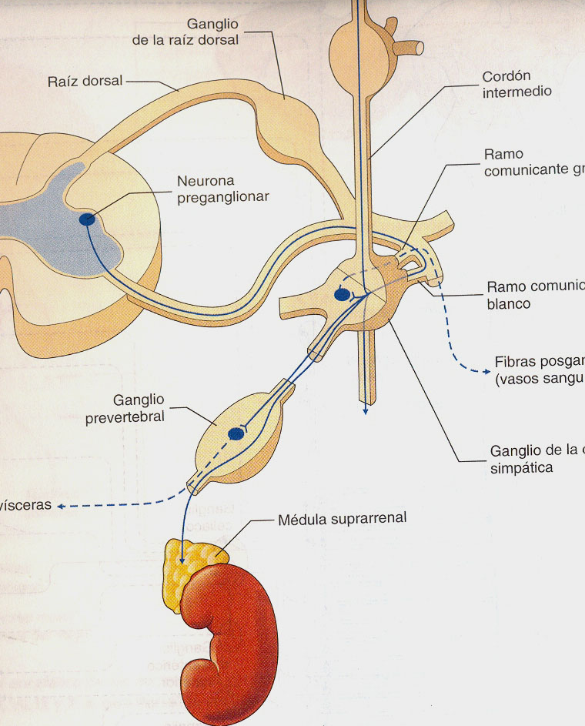
Gl. Raíz dorsal
Organización
eferente
simpática
Salida Motora
Visceral
Raíz
dorsal
División
Simpática
Ramo comunicante
Gris posterior
N. pregangl
***
Ramo comunicante
Blanco anterior
Fibras posganglionares
Pared
Ganglio
PREvertebral
Ganglio PARAvertebral
cad. simpática
Fibras posgangl.
Vísceras
Médula
suprarrenal
Fisiología Médica. Fiorenzo Conti (Ed.). Mc Graw-Hill, 2010.
Ximena Páez Medicina ULA 2015

Slide 27
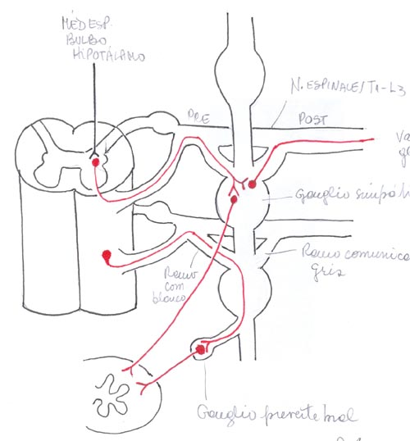
Salida Motora
Visceral
Hipotálamo
Bulbo
Médula espinal
Cadena
Paravertebral
División
Simpática
N. Espinales
T1-L3
**
A vasos y
gl. sudoríparas
N. PREgangl.
Médula
RC Gris
posterior
RC
Blanco
anterior
Ganglio
paravertebral
N. POSgangl.
víscera
Ganglio
prevertebral
Ximena Páez Medicina ULA 2015

Slide 28
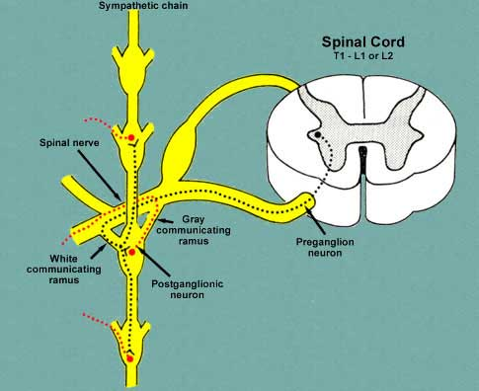
Cadena simpática
paravertebral
Salida Motora
Visceral
División
Simpática
Médula Espinal
T1-L2
Nervio
espinal
Rami
Comunicante
gris
Neurona
preganglionar
Rami
Comunicante
blanco
Neurona
posganglionar
Ximena Páez Medicina ULA 2015

Slide 29
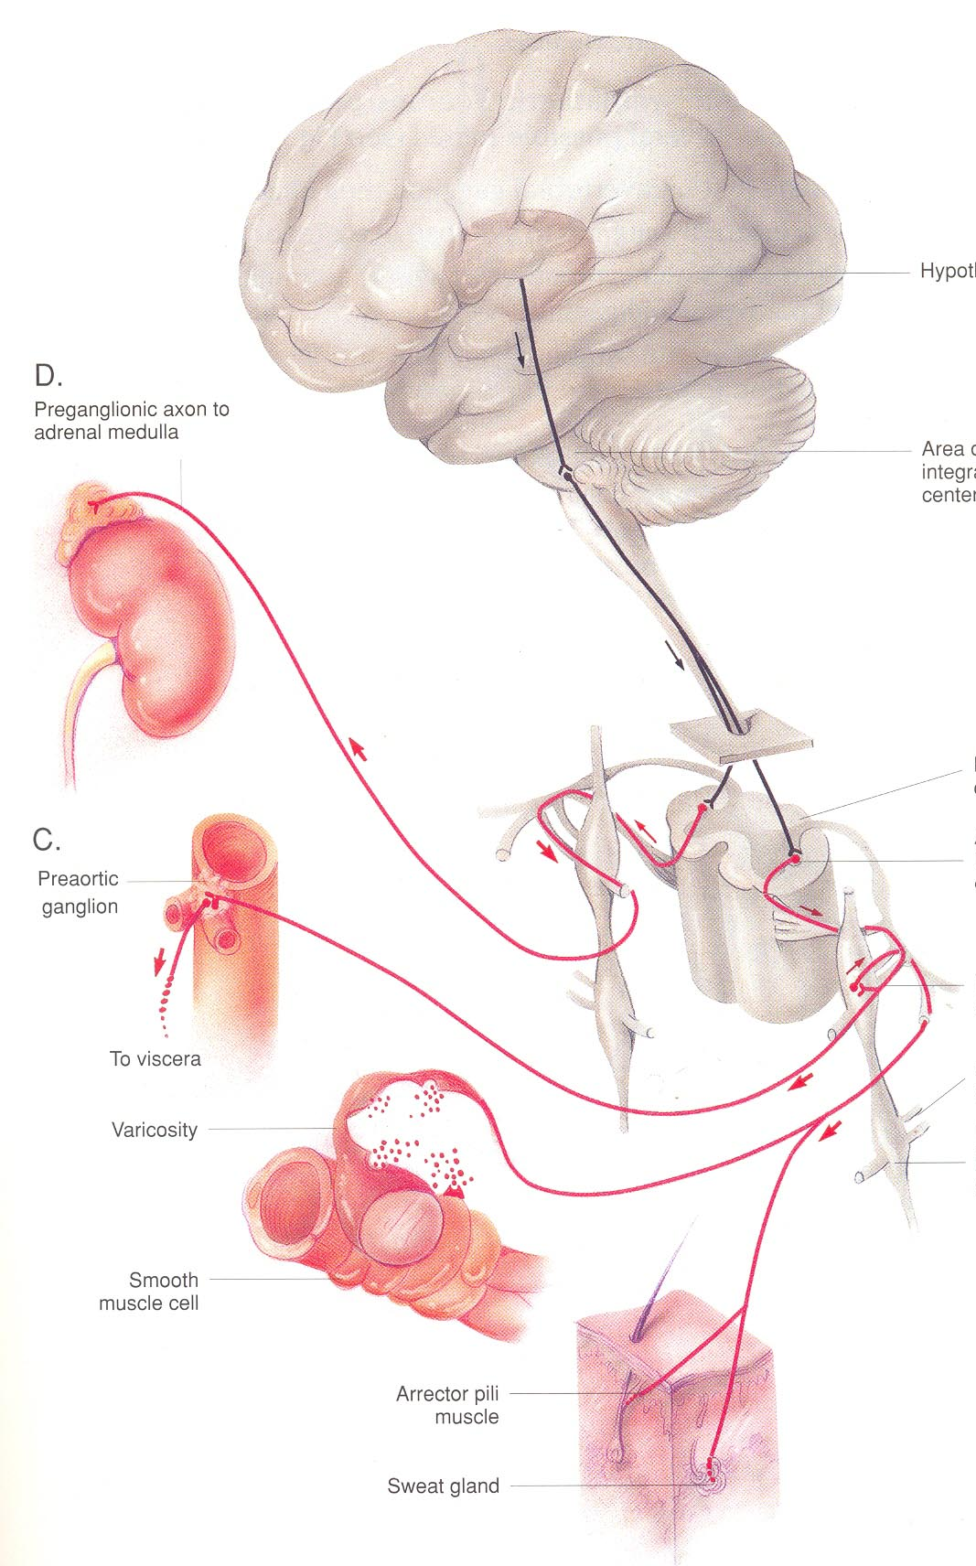
*
Salida Motora
Visceral
Cen. sup.
División
Simpática
Centros
integradores
D.
N. PREgangl.
N. POSgangl. en
G. Paravertebral
C. N. POSgangl. en
G. Prevertebrales
D. Médula adrenal
como G. modificado
F. pregangl
Asta
intermedio
lateral
Ganglio Prevert.
A.
C.
B.
A las vísceras
Ganglio
Paravert.
Mus. liso
F. posgangl
Mus.
piloerector
Gl. sudorípara
Ximena Páez Medicina ULA 2015

Slide 30
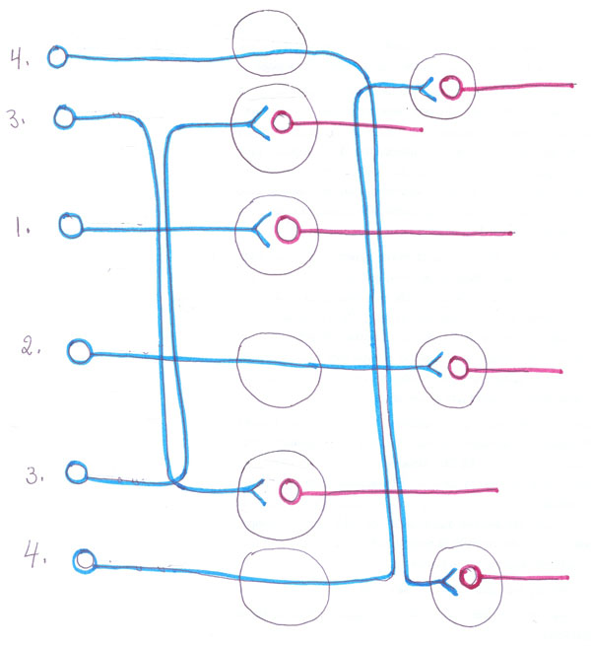
División
Simpática
Ganglios
PARAverteb.
Ganglios
PREverteb.
4.
1. Ax. PREgl. sinapsa en g. PARAverteb.
2. Ax. PREgl. asciende o desciende para
sinapsar en g. PARAverteb.
3. Ax. PREgl. sinapsa en g. PREverteb.
4. Ax. PREgl. asciende o desciende para
sinapsar en g. PREverteb.
2.
1
3.
2.
Axones PREgl Simpáticos
ascienden o descienden para sinapsar en PARA o PREvertebrales
4.
Ximena Páez Medicina ULA 2015

Slide 31
División
Simpática
***
Proyecciones de N. pre a posganglionares
 | Neuronas Preganglionares |  | Neuronas Posganglionares
N. Autonómicos Simpáticos | Médula Espinal N. Intermediolateral C8-L2 o L3 | C8-T5 T1-T6 T1-T7 T1-T12 L1-L2 o L3 | Gl. Paravertebr. G. Cervical sup. G. Cervical medio G. Cervical inf. Gs. Torácicos Gs. Lumbares
 |  | T5-T9 T7-L1 T12 T9-T10 | Gl. Prevertebr. G. Celíaco G. Mesentérico sup. G. Renal G. Mesentérico inf.
 |  | T8-L1 | Gl. Adrenal Médula Adrenal
Ximena Páez Medicina ULA 2015

Slide 32
Salida Motora
Visceral
División Simpática
Ganglios
Simpáticos
G. PARAVERTEBRALES
Cervicales
Torácicos
Lumbares sup.
Lumbares inf. y sacros
G. PREVERTEBRALES
Celíaco
Mesentérico Sup.
Renal
Mesentérico Inf.
Médula ADRENAL
Ximena Páez Medicina ULA 2015

Slide 33
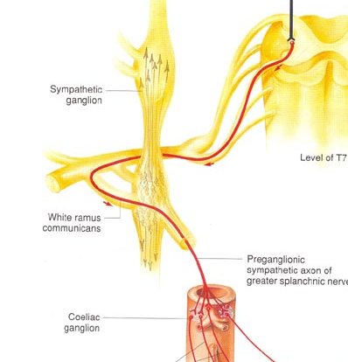
División
Simpática
**
Ganglios Autonómicos Simpáticos
Ganglio
Simpático
PARAverteb.
Ganglio
Simpático
PREverteb.
o preaórtico
Ximena Páez Medicina ULA 2015

Slide 34
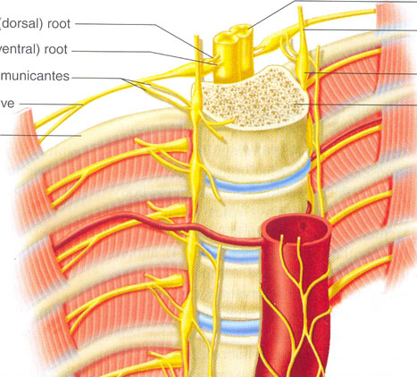
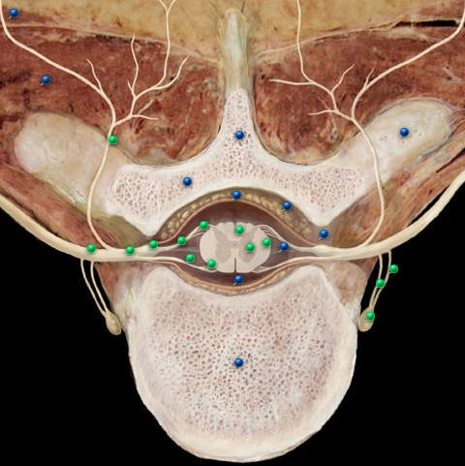
División
Simpática
*
G. Simpáticos
PARAvertebrales
Cadena
simpática
Rami
comunicantes
Ganglio
PARAvertebral
Nervio
espinal
Cadena simpática
PARAvertebral
Ximena Páez Medicina ULA 2015

Slide 35
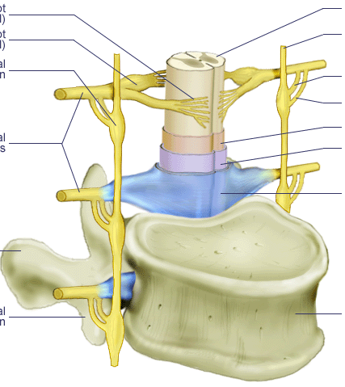
División
Simpática
G. Simpáticos
PARAvertebrales
*
Médula
espinal
R. comunic. Gris post
R. comunic. Blanco ant
Nervios
espinales
R. Comunicante blanco:
Entra a gl. paravertebral
f. pregl. mielínicas
R. Comunicante gris
Sale de gl. paravertebral
f. posgl. amielínicas
Cadenas simpáticas
PARAvertebrales
Ximena Páez Medicina ULA 2015

Slide 36
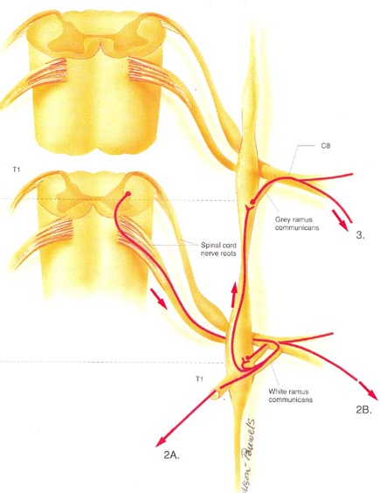
División
Simpática
Cadena
Simpática
PARAvertebral
C8
**
C8
Ramo
comunicante
gris
PARED
T1
R. Medial:
Ax. Pregangl. a VÍSCERAS
vía g. PREvertebrales
R. Lateral:
Ax. Posgangl. a PARED
vía n. espinales
PARED
Ramo
comunicante
blanco
VÍSCERAS
Ramas
Mediales
Ramas
Laterales
Ximena Páez Medicina ULA 2015

Slide 37
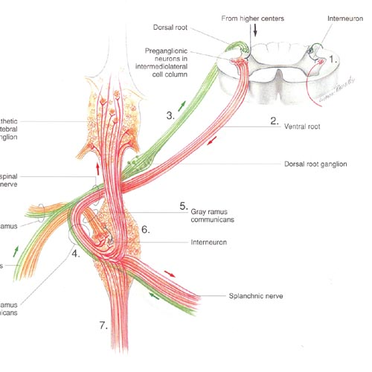
División Simpática
De los
centros sup.
Interneurona
G. Simpáticos
PARAvertebrales
*
1.
N. pregangl.
Asta intermedio lat. recibe aferencias sup., interneuronas y periferia del cuerpo
Raíces ventrales
Ax. motores somáticos y viscerales
preganglionares
Raíces dorsales
Ax. sensoriales
viscerales y somáticos
3.
Gl. Para-
vertebral
Médula
espinal
2.
N. espinal
mixto
7.
Ximena Páez Medicina ULA 2015

Slide 38
Salida Motora
Visceral
División Simpática
G. Simpáticos
PARAvertebrales
*
Gl. PARAvert
RC blanco contiene ax. sensoriales y motores viscerales preganglionares
RC gris contiene sólo ax. motores posganglionares
Gl. paravertebral
C. simpática tiene sólo f. motoras preganglionares
7.
5.
RC gris
6.
Gl. PARAverteb.
4.
RC blanco
7.
Cadena Simpática
Ax. motores Pregl.
Ximena Páez Medicina ULA 2015

Slide 39
División Simpática
Salida Motora
Visceral
G. Simpáticos
PARAvertebrales
**
Gl. para
vertebral
Gl. paravertebral tiene:
Axones y terminales de N.
motoras Preganglionares
Cuerpos de N. motoras
Posganglionares
Interneuronas
Ramas colaterales de
N. sensoriales
Nervio
espinal
mixto
Rama Lateral
a la pared
Rama Medial
a vísceras
Ximena Páez Medicina ULA 2015

Slide 40
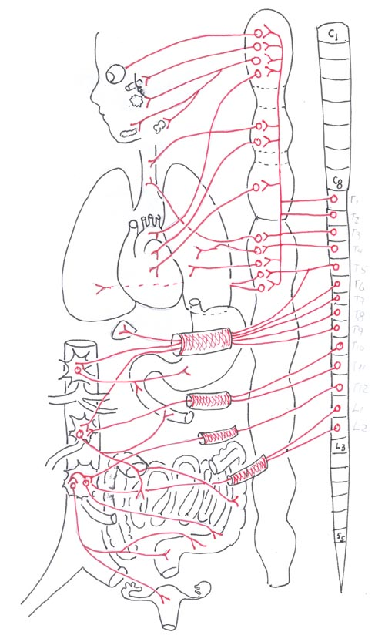
División
Simpática
Salida Motora
Visceral
**
G. PARAvertebrales
A cabeza,
cuello y
vísceras torácicas
F. Pregangl. T1-T5
F. Posgangl.
g. Cervical sup.
Dilatador pupila
g. Cervical medio
Vasos, gl. sudorip.
Gl. salivales
g. Cervical inf.
N. Cardiacos
Sup. medio e inf.
T1
T2
F. pregangl.
T3
T4
Plexo
pulmonar
T5
Cadena
paravertebral
Médula
espinal
Efectores
Ximena Páez Medicina ULA 2015

Slide 41
G. Simpáticos
PREvertebrales o
Preaórticos
División
Simpática
A vísceras
abdominales
y pélvicas
C8
T5
F. Pregangl.T5-L2
Médula
suprarrenal
N. Esplácnico mayor
T5-T9
T9
T10
T11
N. Esplácnico menor
T10-T11
T12
G. preaórticos
L1
N. Esplácnico menor
T12
L2
N. Esplácnico Lumbar
L1-L2
Cadena
Paravert.
Médula
espinal
Ximena Páez Medicina ULA 2015

Slide 42
División Simpática
Salida Motora
Visceral
G. Simpáticos
PREvertebrales o
PREaórticos
T5
T7
Médula
suprarrenal
F. Pregl.
T5-L2
T9
G. PREvert.
G. Celíaco
T11
A vísceras
abdominales
y pélvicas
L1
G. Mesentérico
superior
G. Mesentérico
inferior
F. posgangl.
Plexo hipogástrico sup
Cadena
Paravert.
Médula
espinal
Ximena Páez Medicina ULA 2015

Slide 43
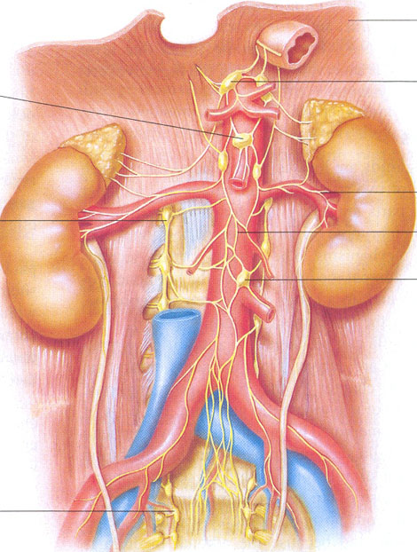
División Simpática
G. Simpáticos
PREvertebrales o
Preaórticos
G. Mesentérico
superior
G. Celíaco
**
Celíaco T5-T9
Mesentérico sup. T7-L1
Renal T12
Mesentérico inf. T9-T10
Plexo aórtico
Plexo renal
G. Mesentérico
inferior
C. Simpática
pélvica
Ximena Páez Medicina ULA 2015

Slide 44
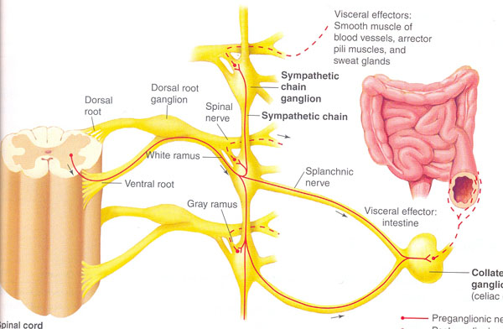
División Simpática
Salida Motora
Visceral
G. Simpáticos
PREvertebrales o
PREaórticos
***
Efectores pared:
M. liso vascular,
piloerectores
G. sudoríparas
RC.gris
Efectores
N. espinal
Efector
visceral:
Intestino
RC.
blanco
N. esplácnico
N. pregangl.
F. PREgl.
F. POSgl.
G. PREvertebral
Médula espinal
Cadena simpática
PARAvertebral
Ximena Páez Medicina ULA 2015

Slide 45
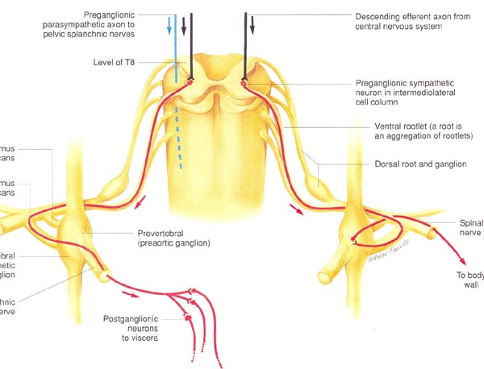
Axón descendente
Eferente del SNC
*
**
División
Simpática
N. Simpática
Preganglionar
Nivel
T8
R. C. Gris
(Posterior)
R. C. Blanco
(Anterior)
Nervio
espinal
N. Esplácnico
F. Pregangl.
R. Mediales
F. Posgangl.
a la PARED
R. Laterales
Vasos, g. sudoríparas,
m. piloerectores
G. PARAvertebral
Gran
divergencia
G. PREvertebral
F. Posgangl.
a VÍSCERAS
Ximena Páez Medicina ULA 2015

Slide 46
División Simpática
Salida Motora
Visceral
MÉDULA ADRENAL
como
Ganglio Simpático
modificado
Médula adrenal
**
Inervación simpática
Preganglionar T8-L1
Gl. PREvertebrales
Cadena simpática
PARAvertebral
Ximena Páez Medicina ULA 2015

Slide 47
División
Simpática
II Anatomía
Funcional
Salida Motora
Visceral
***
Médula Adrenal
Es el único órgano inervado por un axón simpático
PREganglionar T8-L1
N. pregangl. simpáticas liberan ACh y
actúan sobre R. nicotínicos (RNN) y estimulan
células cromafines
C. cromafines se originan de la cresta neural
No tienen axones y liberan NT a la sangre
Sintetizan más E que NE, liberan poco en CN
En estrés y miedo causan masiva secreción E
¡Ojo!
Como ganglio
simpático
modificado
Ximena Páez Medicina ULA 2015

Slide 48
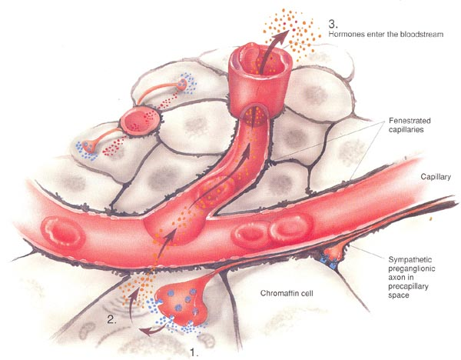
División Simpática
E, NE
3.
Hormonas entran
a la sangre
MÉDULA ADRENAL
Ganglio Simpático
modificado
***
Células
cromafines
Capilar
E, NE
2.
Terminal
simpático
Pregl. T8-L1
ACh
1.
Ximena Páez Medicina ULA 2015

Slide 49
Salida Motora
Visceral
****
División Simpática
Alto grado de divergencia simpática
Liberación de NE a lo largo de
varicosidades del axón
Acción difusa y mayor duración de
catecolaminas en sangre
ACCIÓN DIFUSA CORPORAL
DEL
SIMPÁTICO
Ximena Páez Medicina ULA 2015

Slide 50
Salida Motora
Visceral
***
División
Simpática
A cabeza, cuello y vísceras torácicas:
Desde segmentos T1-T5 a ganglios
cervicales y torácicos sup.
A vísceras abdominales y pélvicas:
Desde segmentos T5-L3 a ganglios
preaórticos y plexos pélvicos
Ximena Páez Medicina ULA 2015

Slide 51
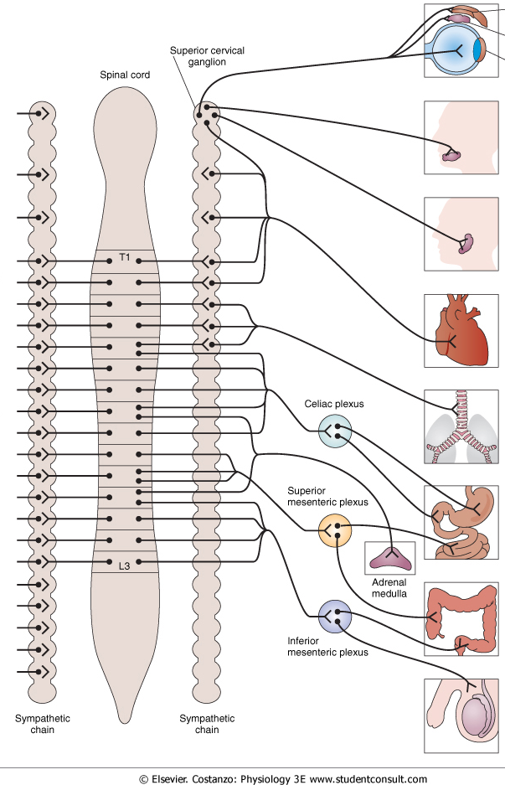
M. tarsal sup. o Müller
G. lacrimal
Simpático
G. Cervical sup
M. radial (dilata pupila)
****
G. submaxilar
y sublingual
G. parótida
T1
A la pared:
Vasos sanguíneos
M. piloerectores
Gl. sudoríparas
T5
Corazón
G. celíaco
T8
Árbol bronquial
G. mesent. sup.
Estómago
L1
I. delgado
L3
Médula adrenal
G. mesent. inf.
Colon
Cadena
PREvertebral
Genitales
Cadenas
PARAvertebrales
Ximena Páez Medicina ULA 2015

Slide 52
Salida Motora
Visceral
***
Componentes Motores Simpáticos
N. PREgl. Simp. Cuerpos: médula T1-L3
N. POSgl. Simp. Cuerpos:
- G. Cervicales y Torácicos sup. a cabeza, cuello y
vísceras torácicas T1-T5
- G. Preaórticos y Plexos Pélvicos a vísceras
abdominales y pélvicas T5-L3
N. Esplácnicos son ax. Simp. Pregl. que pasan
por la cadena paravertebral y van a g. preaórticos
Ax. Simpáticos Pregl. cortos y Ax. Posgl. largos
Ximena Páez Medicina ULA 2015

Slide 53
Salida Motora
Visceral
***
Componentes Motores Simpáticos
Los efectores de pared y miembros sólo reciben
Ax.simp.: vasos piel, g. sudoríparas y m. piloerectores
El tono vasomotor está dado por el simpático
La vasodilatación es por disminución actividad simpática,
excepto vasos cabeza y pelvis que reciben inervación dual
La médula adrenal es la única glándula inervada por un
Ax. simp. pregl., es como un ganglio autonómico
Ximena Páez Medicina ULA 2015

Slide 54
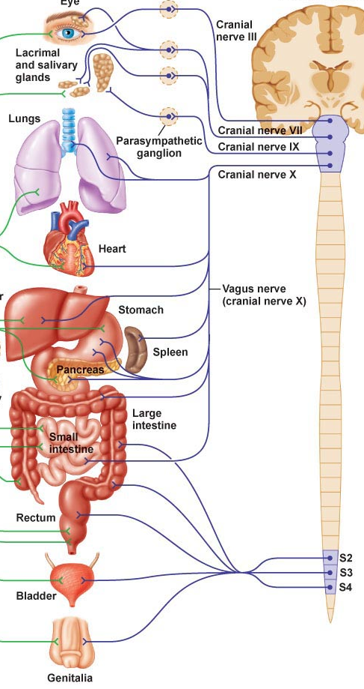
Salida Motora
Visceral
División Parasimpática
Características
Resumen anatómico
-Cuerpos preganglionares
-Axones pregl. proyecciones a ganglios
-Axones posgl. proyecciones a efectores
http://droualb.faculty.mjc.edu/Course%20Materials/Physiology%20101/Chapter%20Notes/Fall%202011/chapter_11%20Fall%202011.htm
Ximena Páez Medicina ULA 2015

Slide 55
Salida Motora
Visceral
****
Característica | División parasimpática
Función | Conserva energía y llena almacenes de energía; mantiene homeostasis; digestión y reposo
Localización cuerpos de neuronas preganglionares | Tallo y médula S2-S4 (división cráneo-sacra)
Localización cuerpos de neuronas ganglionares | Ganglio terminal o intramural
Divergencia de axones | Poca (1 axón inerva menos de 4 cuerpos de células ganglionares); Pre a Post: 1:3
Longitud de axón preganglionar | Largo axón mielínico
Longitud de axón posganglionar | Corto axón amielínico
Localización de ganglios | Ganglios terminales localizados cerca del órgano blanco; ganglios intramurales ubicados en la pared del órgano blanco
Rami comunicantes | No hay
Ximena Páez Medicina ULA 2015

Slide 56
Salida Motora
Visceral
***
Sinapsis Parasimpática
Axón pregangl. largo mielínico
Axón posgangl.
corto amielínico
N. ganglionar
N.preganglionar
Ganglio autonómico
local
Sinapsis
Difusas
con
efectores
Sinapsis directas
NT: ACh
Sinapsis indirectas
NT: ACh
Ximena Páez Medicina ULA 2015

Slide 57
Salida Motora
Visceral
División
Parasimpática
*
*
1. Centro superior: Hipotálamo
2. Neurona PREgangl. Cuerpo: Tallo y médula sacra
3. Axón preganglionar: largo, NT: ACh.
4. Neurona POSgangl. Cuerpo :
Ganglios craneales
G. terminales
5. Axón posganglionar: corto, NT: ACh.
6. Efectores: músculo liso, músculo cardiaco, glándulas.
Tomado y traducido de: H. Shen. The autonomic nervous system. Memocharts Pharmacology. An integrated minireview. Minireview LLC, Stow, 2004
Ximena Páez Medicina ULA 2015

Slide 58
División
Parasimpática
Salida Motora
Visceral
*
*
Cuerpos N. Parasimpáticas PREgl.
* Tallo
Mesencéfalo: Núcleo de Edinger-Westphal
Puente: N. salival superior
Bulbo: N. salival inferior
N. ambiguo ventral
N. dorsal del vago
* Médula S2-S4 Asta intermediolateral
2. Axones N. Parasimpáticas PREgl.
proyectan a:
* Ganglios craneales
- Ciliar (III par)
- Pterigopalatino (VII par)
- Submaxilar (VII par)
- Ótico (IX par)
* Ganglios torácicos y abdominales (X par)
* Ganglios pélvicos plexo pélvico (S2-S4)
Receptores en ganglio: NN
3. Axones N. Parasimp. Posgl. a efectores
Ximena Páez Medicina ULA 2015

Slide 59
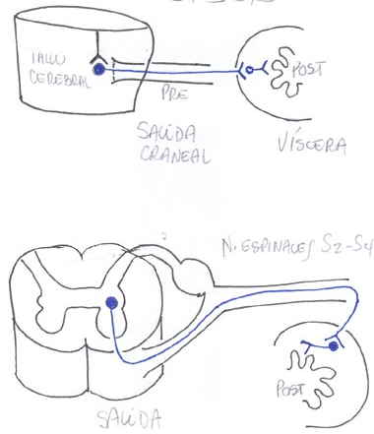
Salida Motora
Visceral
Div.
Parasimpática
N. craneales
III, VII, IX, X
***
Pre
Post
CRANEAL
Tallo
Salida
Craneal
Efector
N. Espinales
S2-S4
SACRA
Pre
Post
Médula
S2-S4
Salida
Sacra
Ximena Páez Medicina ULA 2015
Víscera

Slide 60
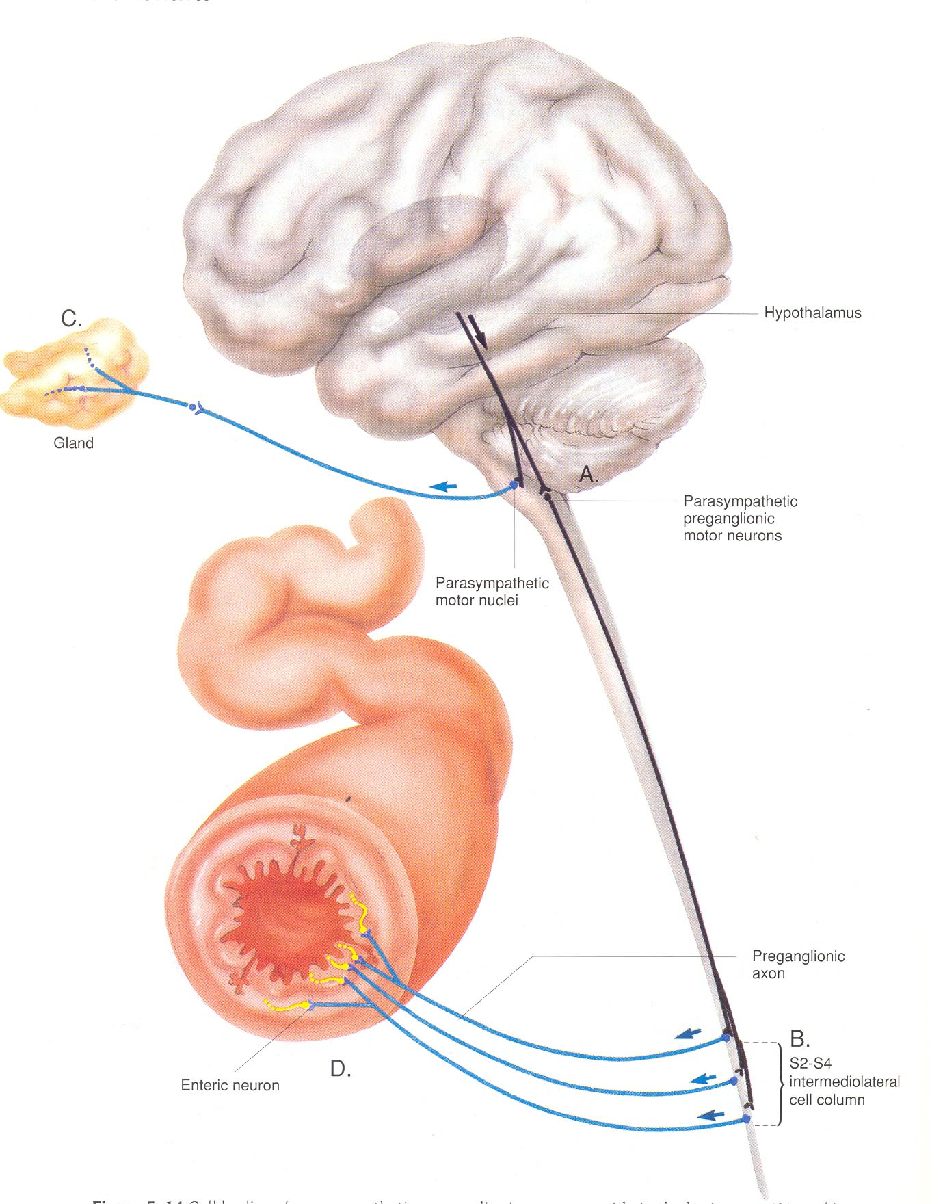
Salida Motora
Visceral
División
Parasimpática
*
Ganglio
Hipotálamo
Ax. posgl.
Craneal
Ax. pregl.
Núcleos
motores
Parasimp.
Tallo
Sacra
Neuronas
Entéricas
(N. posgangl.)
Médula Sacra
A. intermediolat.
S2-S4
Ax. pregl.
Ximena Páez Medicina ULA 2015

Slide 61
División
Parasimpática
*
*
Proyecciones de N. pre a posganglionares
 | Neuronas Preganglionares |  | Neuronas Posganglionares
N. Autonómicos Parasimpáticos | Núcleos Craneales y del Tallo N. Accesorio oculomotor (E. Westphal) N. Salival superior N. Salival inferior N. Dorsal del vago N. Ambiguo ventrolateral |  | G. Ciliar Gs. Pterigopalatino y submaxilar G. Ótico Gs. Torác. y Abdomin. Gs. Cardiacos
 | Núcleos Sacros Med. Espinal Asta intermediolat. M. Espinal S2-S4 |  | Gs. Pélvicos
Ximena Páez Medicina ULA 2015

Slide 62
*
**
División Parasimpática
Ubicación cuerpo celular | Nervio Periférico | Ganglio | Órgano inervado
N. Edinger -Westphal | N. Oculomotor III par | Ciliar | Esfínter iris M. ciliar
Ximena Páez Medicina ULA 2014

Slide 63
*
**
División Parasimpática
Ubicación cuerpo celular | Nervio Periférico | Ganglio | Órgano inervado
N. Edinger -Westphal | N. Oculomotor III par | Ciliar | Esfínter iris M. ciliar
N. Salival superior N. Salival inferior | N. Facial VII par N. Glosofaríngeo IX par | Pterigopalatino y submaxilar Ótico | Gl. lagrimal, submaxilar y sublingual Gl. parótida
Ximena Páez Medicina ULA 2015

Slide 64
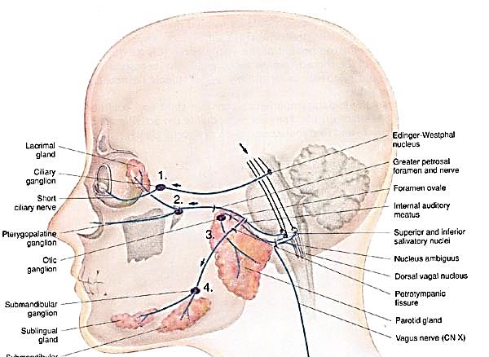
División
Parasimpática
Salida Motora
Visceral
Ganglios craneales
Cuerpos N. Parasimp. Posgl.
**
G.Ciliar
Gl. lagrimal
N. Edinger Westphal
M. ciliar
M. pupilar
G. Pterigopalatino
N. Salivales sup e inf
G. Ótico
Gl. Parótida
G. Submaxilar
Miosis
Acomodación cristalino
Lágrimas
Sec. Nasal
Saliva
Gl. Sublingual
Gl. submaxilar
Ximena Páez Medicina ULA 2014

Slide 65
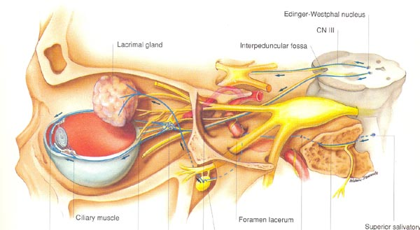
División
Parasimpática
*
N. Edinger-Westphal
Glándula lagrimal
III par
Mesencéfalo
Constrictor
pupila
Ganglio
ciliar
Ganglio
pterigopalatino
Mus.
ciliar
VII par
N. Salival Sup.
N. Lagrimal
N. Ciliares
Cortos
Control tamaño pupilar
y acomodación
Ximena Páez Medicina ULA 2015

Slide 66
División
Parasimpática
*
N. Edinger Westphal
Glándula lagrimal
III par
Puente
N. Salival Sup.
N. Lagrimal
Constrictor
pupila
Mus.
ciliar
Ganglio
pterigopalatino
VII par
Ganglio
ciliar
N. Ciliares
Cortos
Control producción
lágrimas
Ximena Páez Medicina ULA 2015

Slide 67
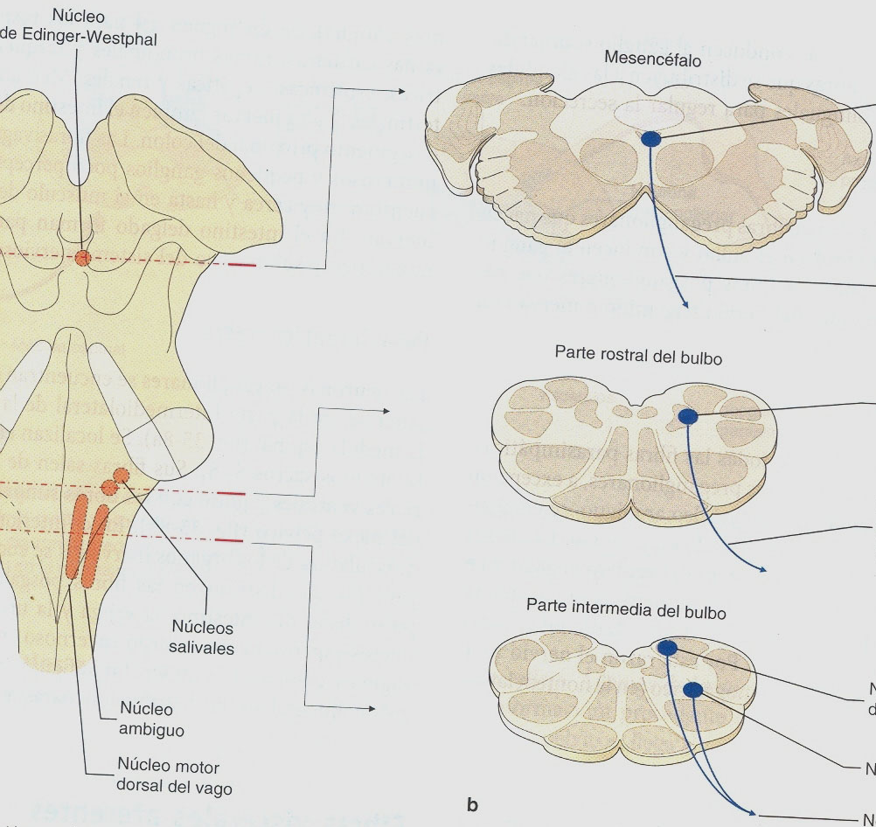
*
Organización eferente
parasimpática CRANEAL
Salida Motora
Visceral
División
Parasimpática
N. Edinger-Westphal
N. E-W
Nervio
oculomotor
III par
Mesencéfalo
N. salivales
Nervios facial y
Glosofaríngeo
VII y IX pares
Bulbo rostral
N. salivales
N. Motor
dorsal vago
N. Ambiguo
N. Ambiguo
N. Motor dorsal vago
Bulbo intermedio
Nervio vago X par
Fisiología Médica. Fiorenzo Conti (Ed.). Mc Graw-Hill, 2010.
Ximena Páez Medicina ULA 2015

Slide 68
*
**
División Parasimpática
Ubicación cuerpo celular | Nervio Periférico | Ganglio | Órgano inervado
N. Edinger -Westphal | N. Oculomotor III par | Ciliar | Esfínter iris M. ciliar
N. Salival superior N. Salival inferior | N. Facial VII par N. Glosofaríngeo IX par | Pterigopalatino Y submaxilar Ótico | Gl. Lagrimal, Gl. submaxilar y sublingual Gl. Parótida
N. Ambiguo ventral (CCV inhibidor) y N. Dorsal vago | N. Vago X par | Diversos ganglios terminales | Corazón Árbol bronquial Pulmones Hígado, vesícula, Páncreas, riñón Esófago, estómago, colon
Ximena Páez Medicina ULA 2015

Slide 69
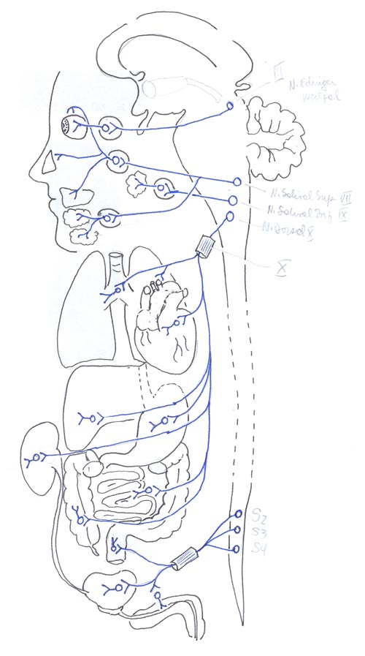
División
Parasimpática
G. ciliar
N. Edinger
Westphal III
G. Pterigo
palatino
Núcleos y
ganglios
craneales
G. ótico
N. Salival sup. VII
G. submax.
N. Salival inf. IX
*
*
N. Dorsal
motor vago X
N. vago
S2
S3
S4
N. Esplácnico
pélvico
Ximena Páez Medicina ULA 2014

Slide 70
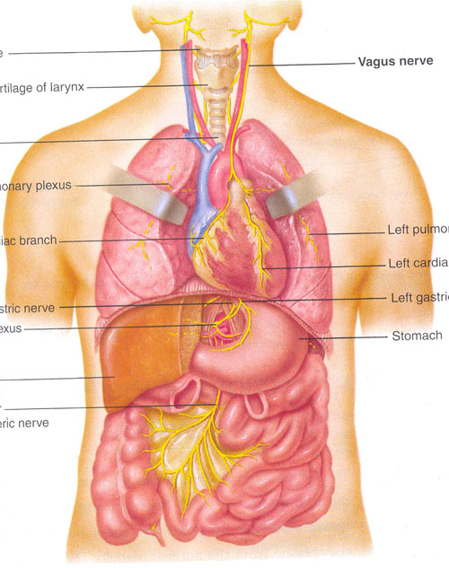
Salida Motora
Visceral
División
Parasimpática
Nervio
Vago
Inervación Vagal
Parasimpática
Vísceras
Tóraco-abdominales
Plexo pulmonar
Rama cardiaca
Rama gástrica
Plexo celíaco
Plexo mesentérico
inferior
Ximena Páez Medicina ULA 2015

Slide 71
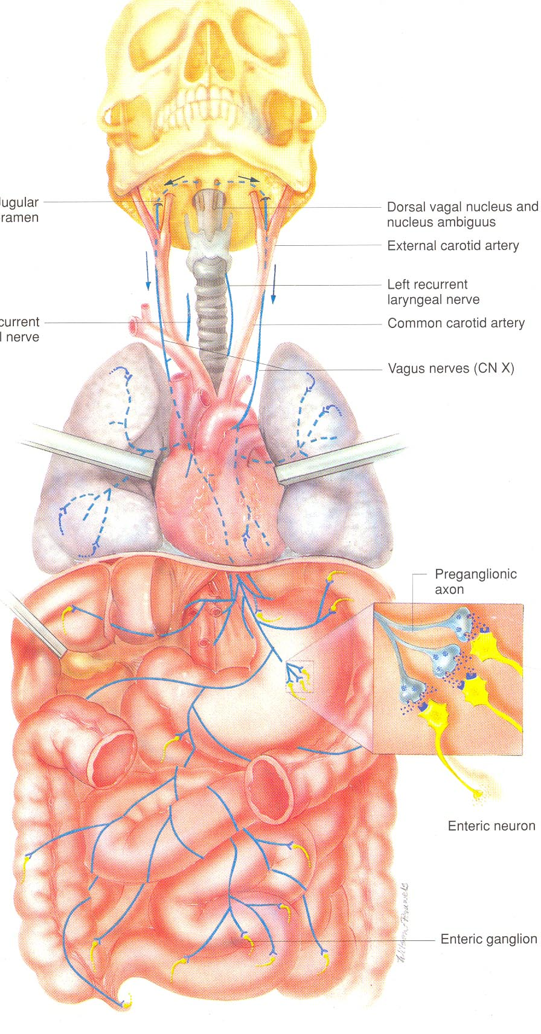
División
Parasimpática
*
**
N. Ambiguo CCV
N. Dorsal vago
N. Ambiguo
Dorsal: inervación motora somática
paladar blando, faringe, esófago,
laringe
Ventrolateral (CCV): corazón
Nervio Vago
N. Dorsal Vago *
Único origen vagal inervación
a vísceras torácicas y
abdominales
Axones
preganglionares
Ganglios torácicos
y abdominales
N. Parasimpáticas
posganglionares
en órganos blancos
Neuronas
entéricas
Ganglios
entéricos
Ximena Páez Medicina ULA 2015

Slide 72
*
**
División Parasimpática
Ubicación cuerpo celular | Nervio Periférico | Ganglio | Órgano inervado
N. Edinger -Westphal | N. Oculomotor III par | Ciliar | Esfínter iris M. ciliar
N. Salival superior N. Salival inferior | N. Facial VII par N. Glosofaríngeo IX par | Pterigopalatino Y submaxilar Ótico | Gl. Lagrimal, submaxilar y sublingual Gl. Parótida
N. Ambiguo ventral y N. Dorsal vago | N. Vago X par | Diversos ganglios terminales | Corazón Árbol bronquial Pulmones Hígado, vesícula, páncreas Riñones Esófago a colon
Médula sacra * | N. Esplácnico pélvico | Plexo pélvico | Colon descendente Recto Vejiga Genitales
Ximena Páez Medicina ULA 2015

Slide 73
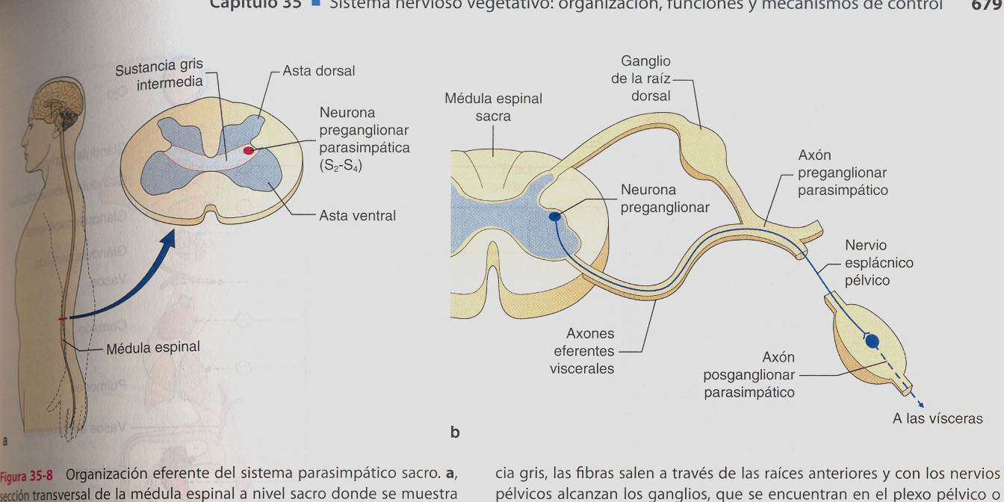
Organización eferente
parasimpática SACRA
Salida Motora
Visceral
Sustancia gris
Asta dorsal
N. pregangl.
S2-S4
Asta ventral
G. Raíz dorsal
Médula sacra
Ax. Pregangl
parasimp
Neurona
pregangl
Médula espinal
Nervio
esplácnico
pélvico
Fisiología Médica. Fiorenzo Conti (Ed.). Mc Graw-Hill, 2010.
Ax eferentes
viscerales
Ax. Posgangl
parasimp
A las vísceras
Ximena Páez Medicina ULA 2015

Slide 74
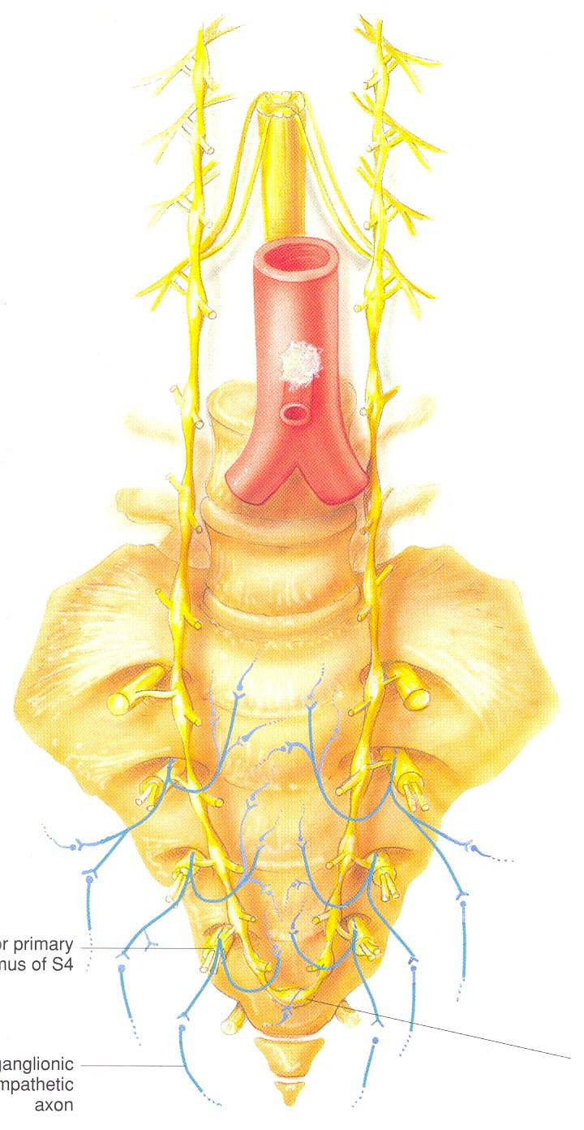
Salida Motora
Visceral
División
Parasimpática
Ganglios pélvicos
S2
S3
S4
Nervios
Esplácnicos
Pélvicos
Ax. Pregangl.
Ax. Posgangl.
ganglios
Ximena Páez Medicina ULA 2015

Slide 75
Salida Motora
Visceral
*
**
División
Parasimpática
Craneal
A Cabeza: por III, VII y IX pares craneales
A Tórax y Abdomen: por X par craneal
Sacra
A Pelvis: por Nervios pélvicos de S2-S4
Ximena Páez Medicina ULA 2015

Slide 76
II Anatomía
funcional
*
*
Salida Motora
Visceral
Componentes Motores Parasimpáticos
N. Pregangl. Cuerpos: tallo, médula S2-S4
N. Posgangl. Cuerpos
- G. craneales y locales e intramurales a cabeza y vísceras
toracoabdominales
- G. pélvicos e intramurales a colon distal y vísceras pélvicas
Ax. Pregangl. largos y Posgangl. cortos
Ximena Páez Medicina ULA 2015

Slide 77
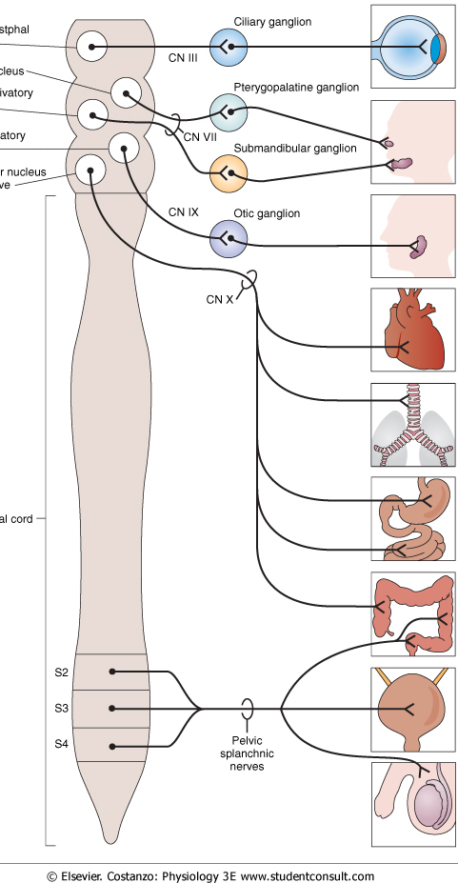
III par
g. ciliar
Esfínter pupila (cierra pupila)
Mesencéfalo
N. Edinger Westphal
M. ciliar (visión cercana)
Craneal
Puente
N. Lagrimal
VII par
g. pterigp
N. Salival sup.
G. lagrimal y nasales
Bulbo
N. Salival inf.
g. submax
G. submaxilar
y sublingual
N. Dorsal del vago
IX par
G. parótida
g. ótico
X par
Corazón
Parasimpático
Árbol bronquial
****
Estómago
I. delgado
Colon
Sacro
Médula sacra
S2-S4
Vejiga
N. Esplácnicos
pélvicos
Genitales
Ximena Páez Medicina ULA 2015

Slide 78
Salida Motora
Visceral
*
*
Sistema nervioso entérico
2do. Cerebro
SNE
Se estudia en
Fisiología del Aparato Digestivo…
Axones
preganglionares
Plexos en la pared TGI
Mientérico:
entre capas m. liso circular y
longitudinal
Submucoso:
en la submucosa entre capa
m. circular y la mucosa
Neuronas
entéricas
Circuitos locales:
N. sensoriales, interneuronas,
N. motoras
Control extrínseco autonómico:
Simpático posganglionar
Parasimpático preganglionar
Ximena Páez Medicina ULA 2015

Slide 79
Salida Motora
Visceral
****
Resumen Componentes
Motores Autonómicos
Todas las vísceras están inervadas por el SNA
La mayoría de órganos reciben inervación dual y antagónica
El efecto depende del tipo de transmisores, receptores y
mecanismos de señalización intracelular
La salida motora es una cadena de dos neuronas.
Una n. preganglionar que sinapsa muchas n. posganglionares
Una n. preganglionar puede sinapsar n. posganglionares
excitadoras e inhibidoras, por tanto puede excitar e
inhibir diversos blancos
Ximena Páez Medicina ULA 2015

Slide 80
II Anatomía
funcional
***
Salida eferente motora
¡Ojo!
El SNA no determina
la actividad de efectores
sino que la modifica
Ximena Páez Medicina ULA 2015

Slide 81
II Anatomía
funcional
****
Salida eferente motora
El estado de acción de órganos
es igual a:
Acción intrínseca órgano
+
Acción SNA
¡Ojo!
Ximena Páez Medicina ULA 2015

Slide 82
II Anatomía
funcional
Salida Motora
Visceral
Inervación
Autonómica
Simpática
Parasimpática
Cabeza, cuello
Tórax
Abdomen
Pelvis
Piel
Ximena Páez Medicina ULA 2015

Slide 83
Salida Motora
Visceral
Cabeza
***
m. tarsal
G. ciliar
mesencéfalo
m. radial
esfínter
iris
m.
ciliar
Gl.
lagrim
puente
Simpático
Gl submaxilar y
sublingual
bulbo
Gl. parótida
G. Cervical
superior
TALLO
Médula
Espinal
T1-T5
Parasimpático
Tomado de: Shen H. The autonomic nervous system. Memocharts Pharmacology. An integrated minireview. Minireview LLC, Stow, 2004.
Cadena
paravertebral
Ximena Páez Medicina ULA 2015

Slide 84
Salida Motora
Visceral
Tórax
***
Simpático
Parasimpático
G. Cervical
Sup.
Bulbo
G. Cerv.
medio
Pulmones
bronquios
N.
vago
Lipolisis
Adipocito
Corazón
Vasodilatación
Arteriola
m. esquelético
Glicogenolisis
m. esquel.
Médula
Espinal
T1-T5
Cadena
paravertebral
Tomado de: Shen H. The autonomic nervous system. Memocharts Pharmacology. An integrated minireview. Minireview LLC, Stow, 2004.
Ximena Páez Medicina ULA 2015

Slide 85
Salida Motora
Visceral
Abdomen
***
Bulbo
Parasimp.
N.
vago
Simpático
M. adrenal
Gluoconeogénesis
Glicogenolisis
bazo
hígado
vesícula
riñón
páncreas
estómago
g. celíaco
intestino
delgado
T5-L3
colon
Tomado de: Shen H. The autonomic nervous system. Memocharts Pharmacology. An integrated minireview. Minireview LLC, Stow, 2004.
ureter
Ximena Páez Medicina ULA 2015

Slide 86
Simpático
***
Salida Motora
Visceral
Abdomen-Pelvis
g. mesentérico
superior
Parasimpático
colon
distal
recto
detrusor
T12-L1,L3
vejiga
n. esplácnico
pélvico
g. mesentérico
inferior
E. Uretral
interno
Conducto
deferente
Tomado de: Shen H. The autonomic nervous system. Memocharts Pharmacology. An integrated minireview. Minireview LLC, Stow, 2004.
Cuerpos
cavernosos
útero
Ximena Páez Medicina ULA 2014

Slide 87
Salida Motora
Visceral
Piel
***
T1-L3
Inervación eferente
sólo Simpática
F. adrenérgicas a
vasos y m.piloerector
pelo
sudor
F. colinérgicas a
gl. sudoríparas y
ciertos vasos
Tomado de: Shen H. The autonomic nervous system. Memocharts Pharmacology. An integrated minireview. Minireview LLC, Stow, 2004.
arteriola
m. piloerector
g. sudorípara
Ximena Páez Medicina ULA 2015

Slide 88
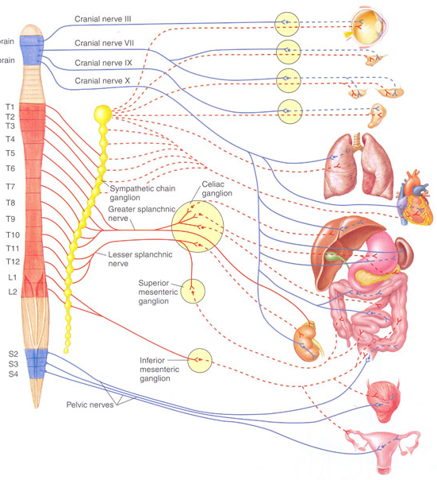
III par craneal
Salida Motora
Visceral
Tallo
VII par craneal
IX par craneal
X par craneal
C. simp.
G. celíaco
Esplácnico
mayor
Esplácnico
menor
G. mesent.
sup.
G. mesent.
inf.
Nervios
pélvicos
S.I. Fox
Human Physiology
2008.
Ximena Páez Medicina ULA 2015

Slide 89
Sigue…
Introducción
II Anatomía funcional autonómica
III Neurotransmisión
IV Acciones autonómicas en órganos y tejidos
V Farmacotoxicología autonómica
VI Clínica autonómica
Ximena Páez Medicina ULA 2015

